Slide 1
Električni strujni krug
ELEKTRIČNA STRUJA

Slide 2
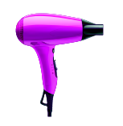
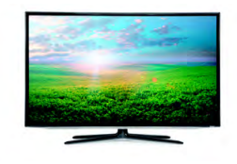
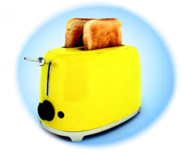
Koje električne uređaje koristite kod kuće?
Što je potrebno učiniti da bi uređaj proradio?

Slide 3
Jednostavni strujni krug
Pokus: Žaruljica i baterija
Što trebamo učiniti sa žaruljicom, da ona počne svijetliti?
Koji osnovni uvjet moramo ispuniti, da bi žaruljica svijetlila?

Slide 4
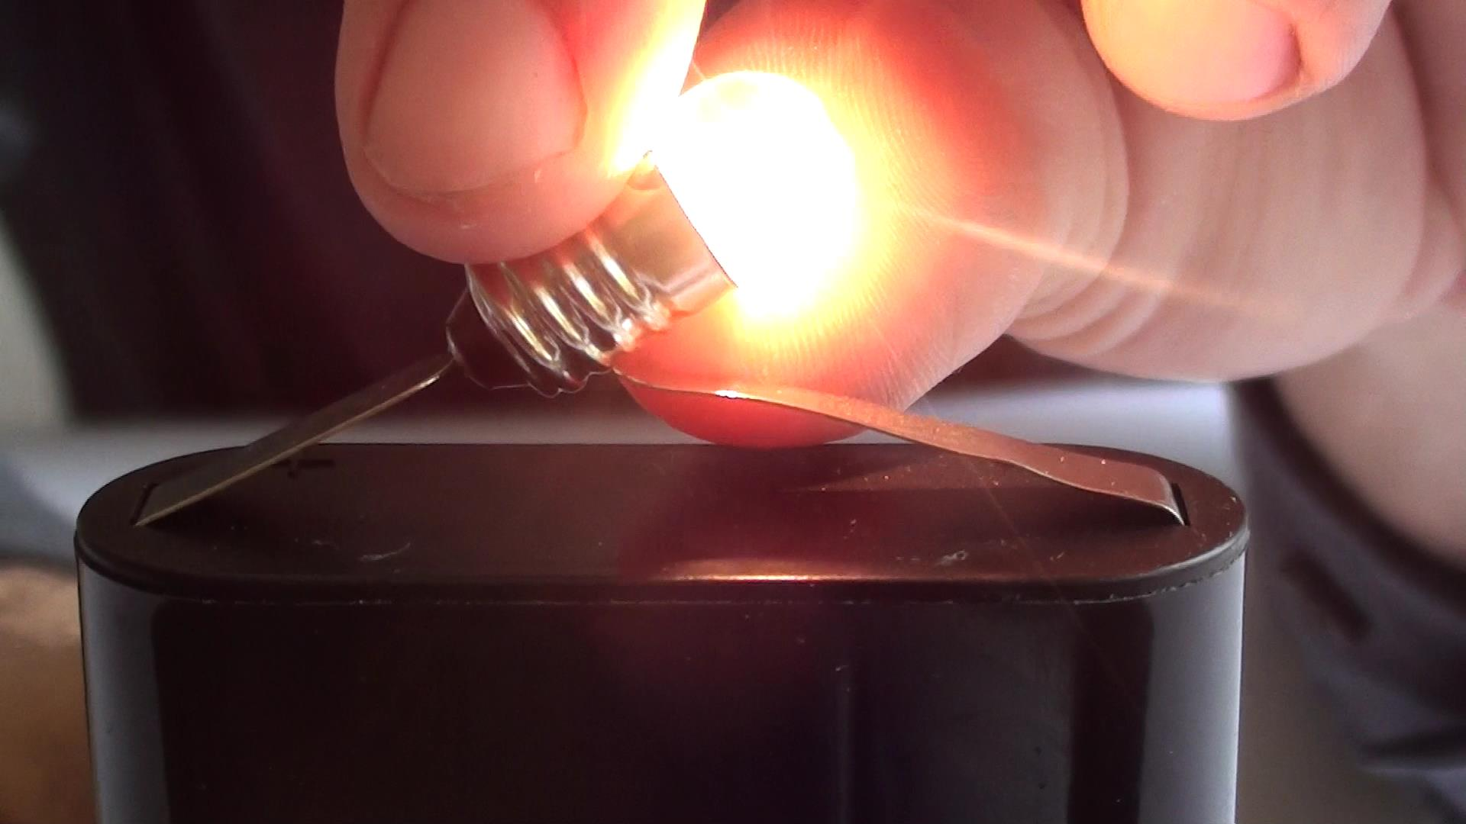

Slide 5
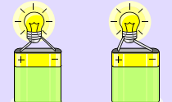
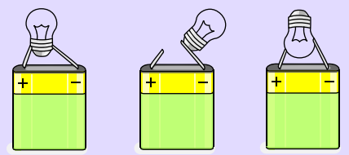

Žaruljica svijetli kada njome, žicama i baterijom zatvorimo strujni krug.
ŽARULJICA SVIJETLI
ŽARULJICA NE SVIJETLI

Slide 6
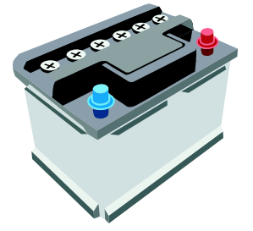
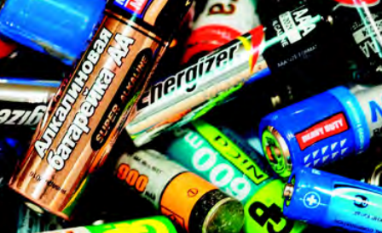
Baterija je izvor električne energije.
Priključnice baterije nazivaju se polovi. Nazivamo ih pozitivan pol (+) i negativan pol (-).
Kao izvor električne energije, uz bateriju, možemo koristiti akumulator, dinamo, generator, solarna ćelija...

Slide 7
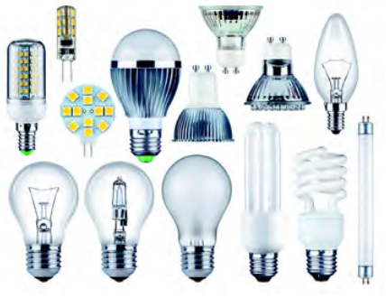
Žaruljica je trošilo u strujnom krugu.
U žaruljici se električna energija pretvara u svjetlosnu i toplinsku energiju.

Slide 8
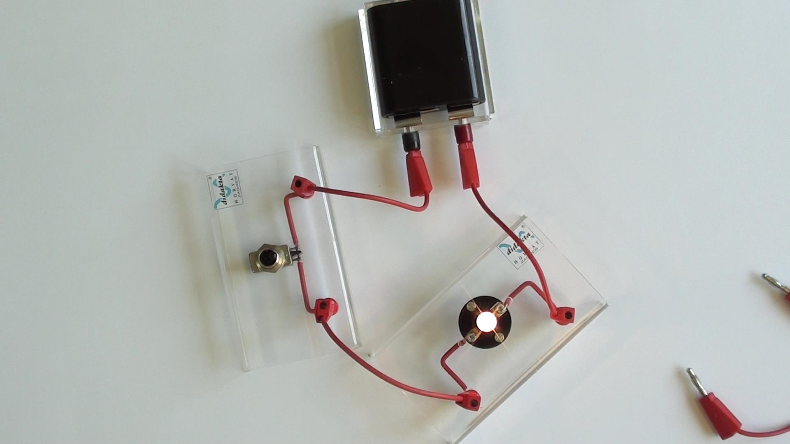
Spoj izvora električne energije, sklopke i trošila međusobno povezanih spojnim žicama nazivamo jednostavnim strujnim krugom.

Slide 9
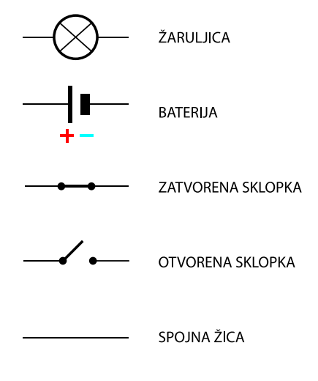
Dijelovi strujnog kruga najčešće su izvor, strujni vodovi, trošilo i prekidač.
Radi jednostavnijeg crtanja složenih strujnih krugova, koriste se oznake dijelova strujnog kruga.

Slide 10
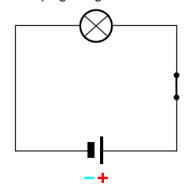
Shema jednostavnog strujnog kruga

Slide 11
Električna struja prenosi energiju od izvora do trošila, a trošilo tu električnu energiju pretvara u druge oblike energije.
Električna struja kruži od jednog priključka baterije kroz žaruljicu do drugog priključk, pa ponovno prema prvom priključku.

Slide 12

Klikom na sličicu pristupi kvizu kojim ćeš provjeriti znanje.
Kviz A
Kviz B

